Slide 1
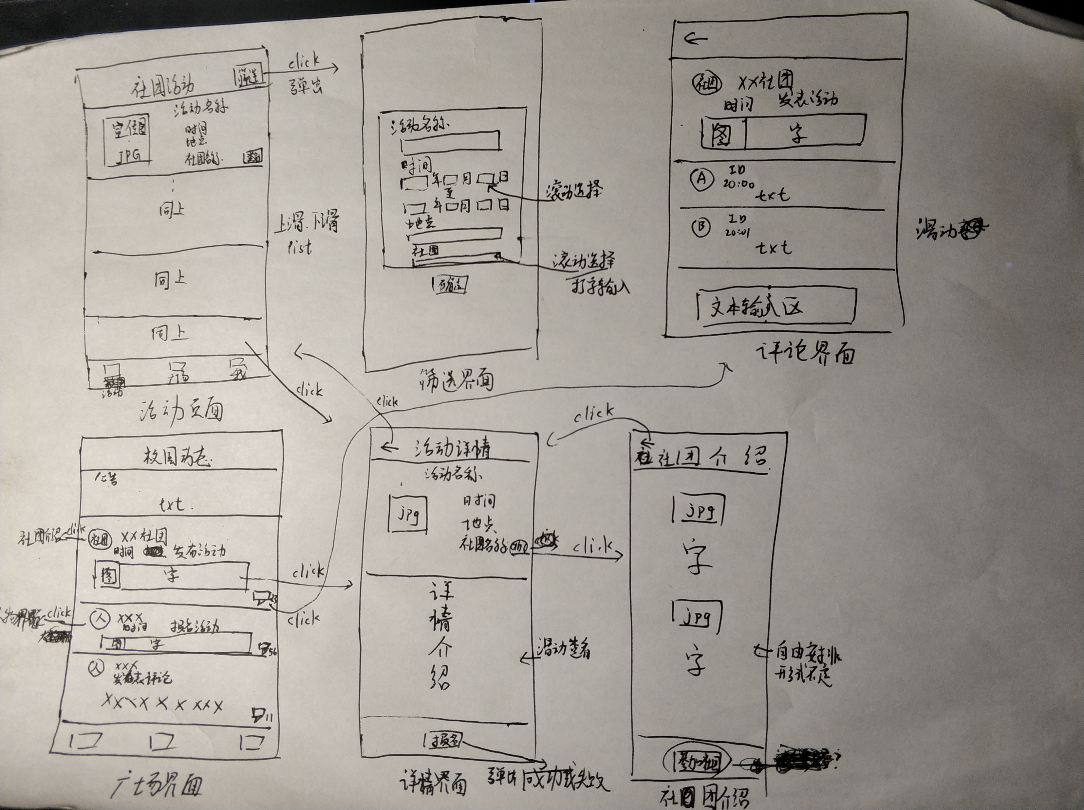
功能：
活动界面：活动展示 筛选
广场界面：查看动态 发表评论
详情界面：报名
评论界面：发表评论
(社团介绍界面：参加社团？）

